Slide 1
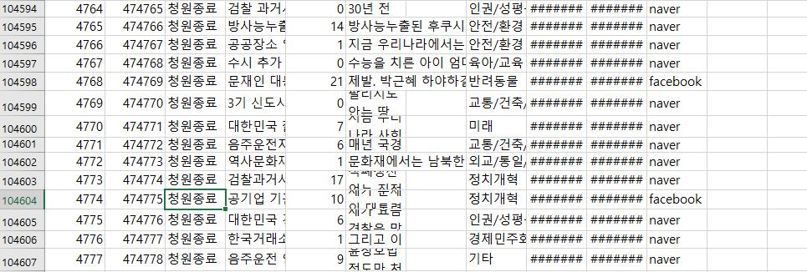
학번: 201400582 이름: 김영민
주제
청원 게시글(참여인원500이상 20만 이하) 분석 진행
현재 진행 상황
데이터 수집: 청원 게시 58만개를 3명의 학우가 각각 19만개 수집 진행중 (現11만개, 계속 수집 중)
데이터 정제: 에러(삭제 글), 양식에 맞지 않는 글 삭제 중
데이터 분석: 해당 양식에 맞게 교수님께서 작성해주신 코랩 코드 수정 중

